Slide 1


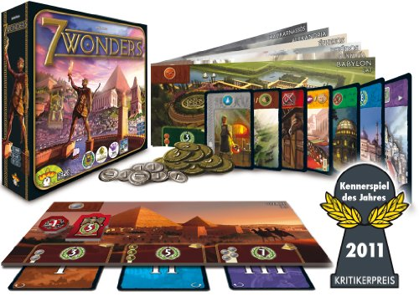
Projet 7Wonders
Présenté par : TRAORE Mohamed – BOUREK Kamel – BEN AHMED Sirine

Slide 2
Sommaire
Fonctionnalités réalisées
Choix de conception
Organisation des Tests
Points forts et points faibles
Gestion du projet
Démo

Slide 3
Fonctionnalités réalisées
Les joueurs jouent un âge complet :
Chacun se voit attribué une merveille et un paquet de carte
Ils sont capables de jouer la carte de leur choix
Et passent la main à leur voisin

Slide 4
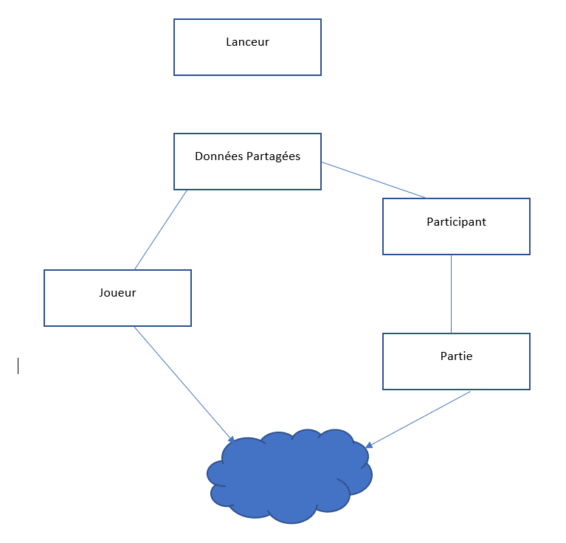
Choix de conception
Choix généraux :
Architecture : Client/serveur
5 Modules : Parent, Lanceur , Joueur , Moteur , données
Communication : modèle Client/serveur
Outils utilisés
IntelliJ , GIT , Facebook

Slide 5

Organisation des Tests
On a crée un dossier test en parallèle avec le dossier main de chaque module :
src/main
src/test

Slide 6
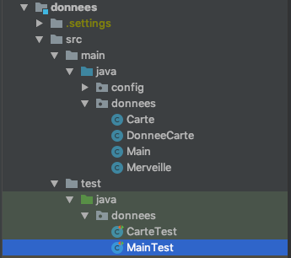
Organisation des Tests
Les tests unitaires réalisés sont pour les classes : Carte, Main et la classe Partie (bug dans celle-ci) :
Test d’égalité entre deux cartes pour le test de la casse Carte en comparant le nom de la carte.
Pour la classe Main, on a vérifié si la main contient 7 cartes et si la main n’est pas vide.

Slide 7
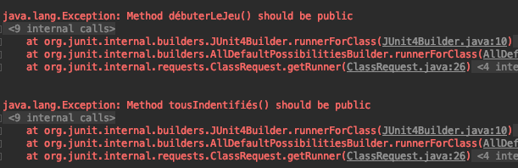
Organisation des tests
On a essayé de tester les methodes de la classe Partie :
Problème : Ce message s’affiche même après avoir mis public

Slide 8
Points forts et points faibles
Points forts :
Le projet tourne très bien même si il reste un peu loin de l’objectif final.
Points faibles :
Trois personnes au lieu de cinq, ce qui fait qu’on a avancé moins que les groupes de 5 personnes.
Manque d’experience en développement Java.

Slide 9
Gestion du projet
Compréhension tardive de la décomposition des user stories en tâche et sous-tâches.
Le retard du départ a engendré une accumulation de tâches à réaliser à chaque livraison trop importante.
Grand écart avec ce qui était prévu.

Slide 10
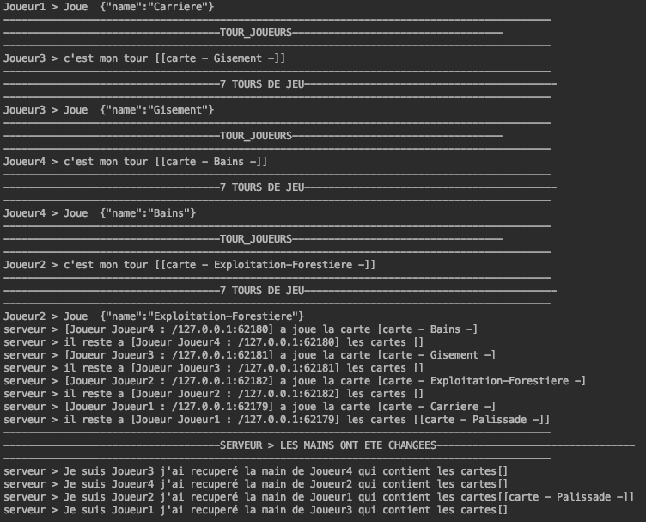
Démo

Slide 11
Fin

